Slide 1
Lielupes UN Ventas UPJU BASEINU APGABALU APSAIMNIEKOŠANAS un plūdu riska pārvaldības PLĀNI 2022.-2027. GADAM
Slodzes uz virszemes ūdeņiem un
pasākumu programmas
L.Fībiga/
M.pavlovska, I.Aršauska, M.Bruzgo
30.06.2021.

Slide 2
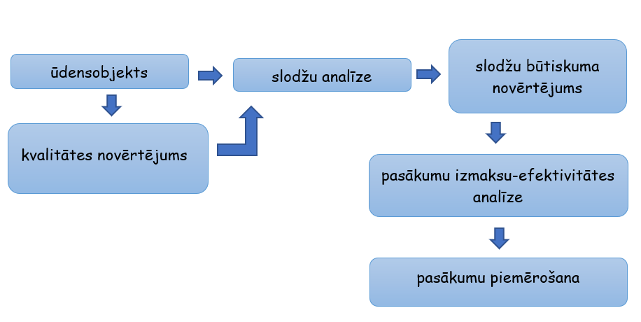
BŪTISKAS SLODZES → PASĀKUMI
Katram ūdensobjektam, ņemot vērā tā kvalitātes vērtējumu, tiek analizētas to ietekmējošās slodzes un novērtēts to būtiskums.
Atbilstoši slodžu būtiskuma novērtējumam, tiek piemēroti pasākumi, lai novērstu slodzes, un ūdensobjekts sasniegtu labu ekoloģisko kvalitāti.

Slide 3
SLODŽU BŪTISKUMA NOVĒRTĒJUMA METODIKAS
LVĢMC izstrādātās metodikas punktveida piesārņojuma (notekūdeņu, piesārņoto vietu), izkliedētā piesārņojuma (lauksaimniecības, mežsaimniecības, decentralizēto kanalizācijas sistēmu), ūdens ieguves, pārrobežu slodžu, hidromorfoloģisko pārveidojumu būtiskuma novērtējumam apkopotas Upju baseinu apsaimniekošanas plānu 4.A.a. pielikumā.
Līdzšinējās izmantotās metodikas un būtiskuma robežvērtības ir pārskatītas un uzlabotas 3. cikla Upju baseinu plānu izstrādes gaitā.
Būtiskākās izmaiņas → izkliedētā piesārņojuma slodžu būtiskuma novērtēšanas pieejā
Lielupes upju baseinu apgabalā ir 88 ūdensobjekti, no kuriem 77 ūdensobjektos (86%) vismaz viens no slodžu veidiem ir novērtēts kā būtisks.
Ventas upju baseinu apgabalā ir 166 ūdensobjekti, no kuriem 116 ūdensobjektos (70%) vismaz viens no slodžu veidiem ir novērtēts kā būtisks.

Slide 4
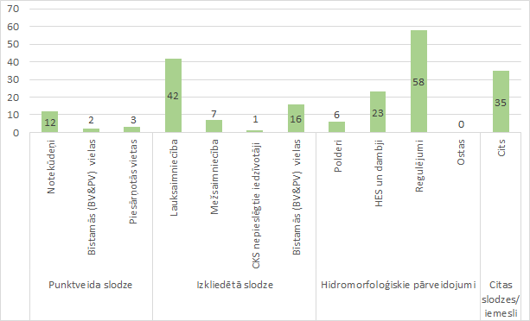
BŪTISKI IETEKMĒTIE ŪO LIELUPES UBA
15 ŪO 55 ŪO 62 ŪO 35 ŪO

Slide 5
RISKA ŪO LIELUPES UBA
Riska vērtējums → lai novērtētu iespēju noteiktā laikā sasniegt izvirzītos kvalitātes mērķus virszemes ūdensobjektos.
Par riska ūdensobjektiem ir nosakāmi visi upju un ezeru ūdensobjekti, kuri uz kvalitātes novērtējuma veikšanas laiku un uz 3.cikla upju baseinu apsaimniekošanas perioda sākumu (2022-2027) neatbilst/neatbildīs labai kvalitātei.
Lielupes upju baseinu apgabalā ir identificēti 67 riska upju ūdensobjekti un 10 riska ezeru ūdensobjekti, kuriem pastāv risks nesasniegt labu kvalitāti, un dažādu slodžu samazināšanai ir nepieciešams veikt vienu vai vairākus papildu pasākumus.

Slide 6
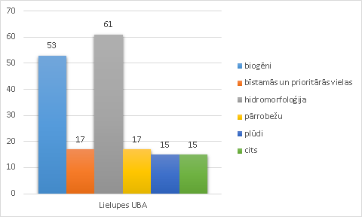
RISKA ŪO LIELUPES UBA

Slide 7
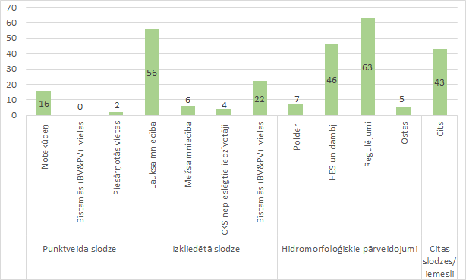
BŪTISKI IETEKMĒTIE ŪO VENTAS UBA
18 ŪO 79 ŪO 85 ŪO 43 ŪO

Slide 8
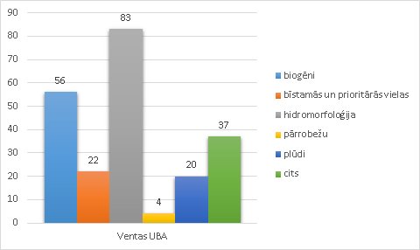
RISKA ŪO VENTAS UBA
Ventas upju baseinu apgabalā ir identificēti 95 riska upju ŪO un 24 riska ezeru ŪO

Slide 9
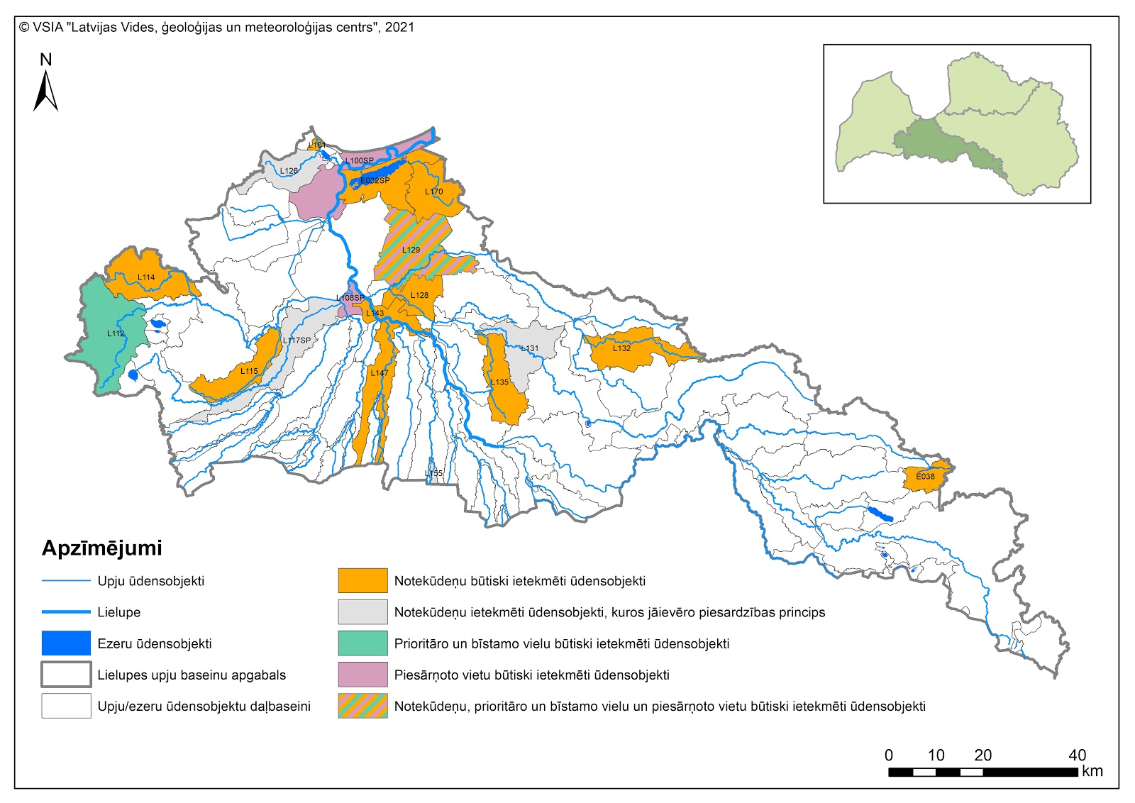
PUNKTVEIDA PIESĀRŅOJUMA BŪTISKI IETEKMĒTIE ŪO LIELUPES UBA

Slide 10
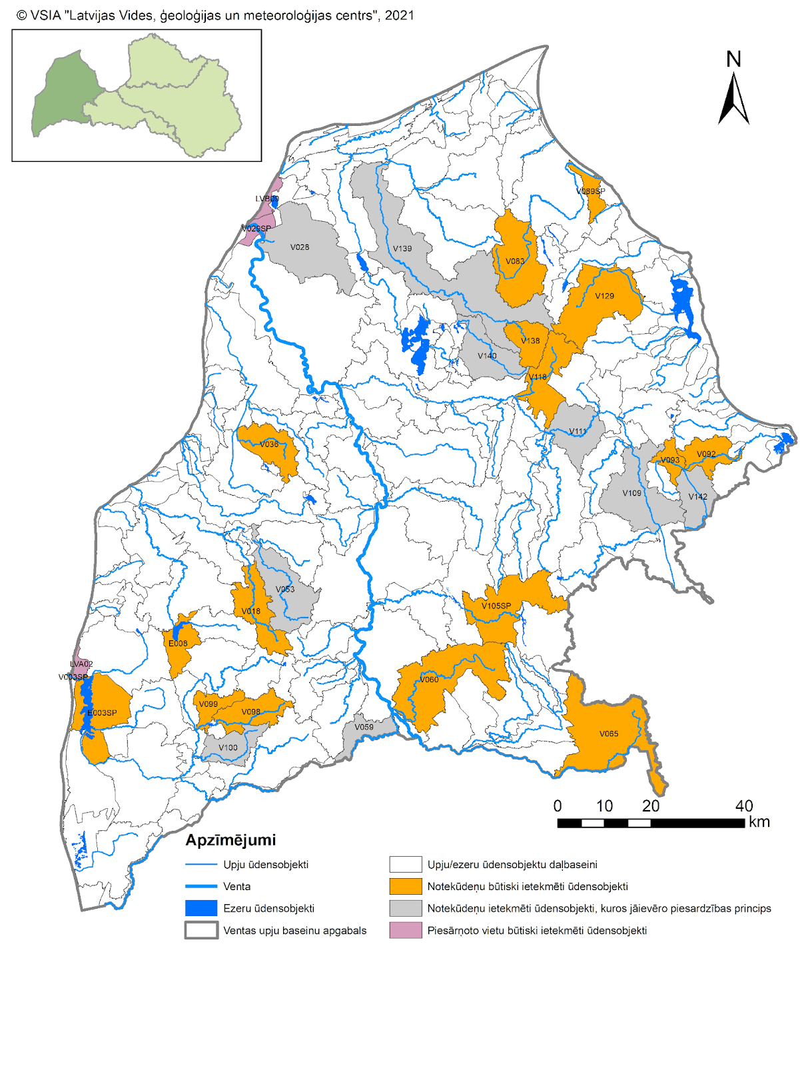
PUNKTVEIDA PIESĀRŅOJUMA BŪTISKI IETEKMĒTIE ŪO VENTAS UBA

Slide 11
PAPILDUS PASĀKUMI PUNKTVEIDA PIESĀRŅOJUMA SLODZES SAMAZINĀŠANAI
Novērtēt izmaksu efektivitāti notekūdeņu attīrīšanas iekārtu (NAI) efektivitātes uzlabošanai ŪO kvalitātes mērķa sasniegšanai;
Pārskatīt operatoriem izsniegtās piesārņojošās darbības atļaujas, veikt izmaiņas atļautajos piesārņojošo vielu novadīšanas apjomos, atbilstoši iepriekš minētā pasākuma izpildes gaitā iegūtajiem rezultātiem;
Uzlabot NAI darbību, lai sasniegtu prasības ŪO kvalitātes mērķa sasniegšanai, atbilstoši VVD veiktajām izmaiņām piesārņojošās darbības atļaujā.

Slide 12
PAPILDUS PASĀKUMI ŪO, kuriem veikts izmaksu efektivitātes novērtējums
Jaunu NAI būvniecība
CE<2000
NAI darbības uzlabošana - esošo NAI apkalpošanas uzlabošana (NAI elementu izbūve/ rekonstrukcija/ demontāža, NAI tvertņu apkope, bio-dīķu/filtru tīrīšana u.c.), kas veicina attīrīšanas kvalitātes uzlabošanu vai pilnveidi
CE<2000
CE 2000-10 000
CE 10 000-100 000

Slide 13
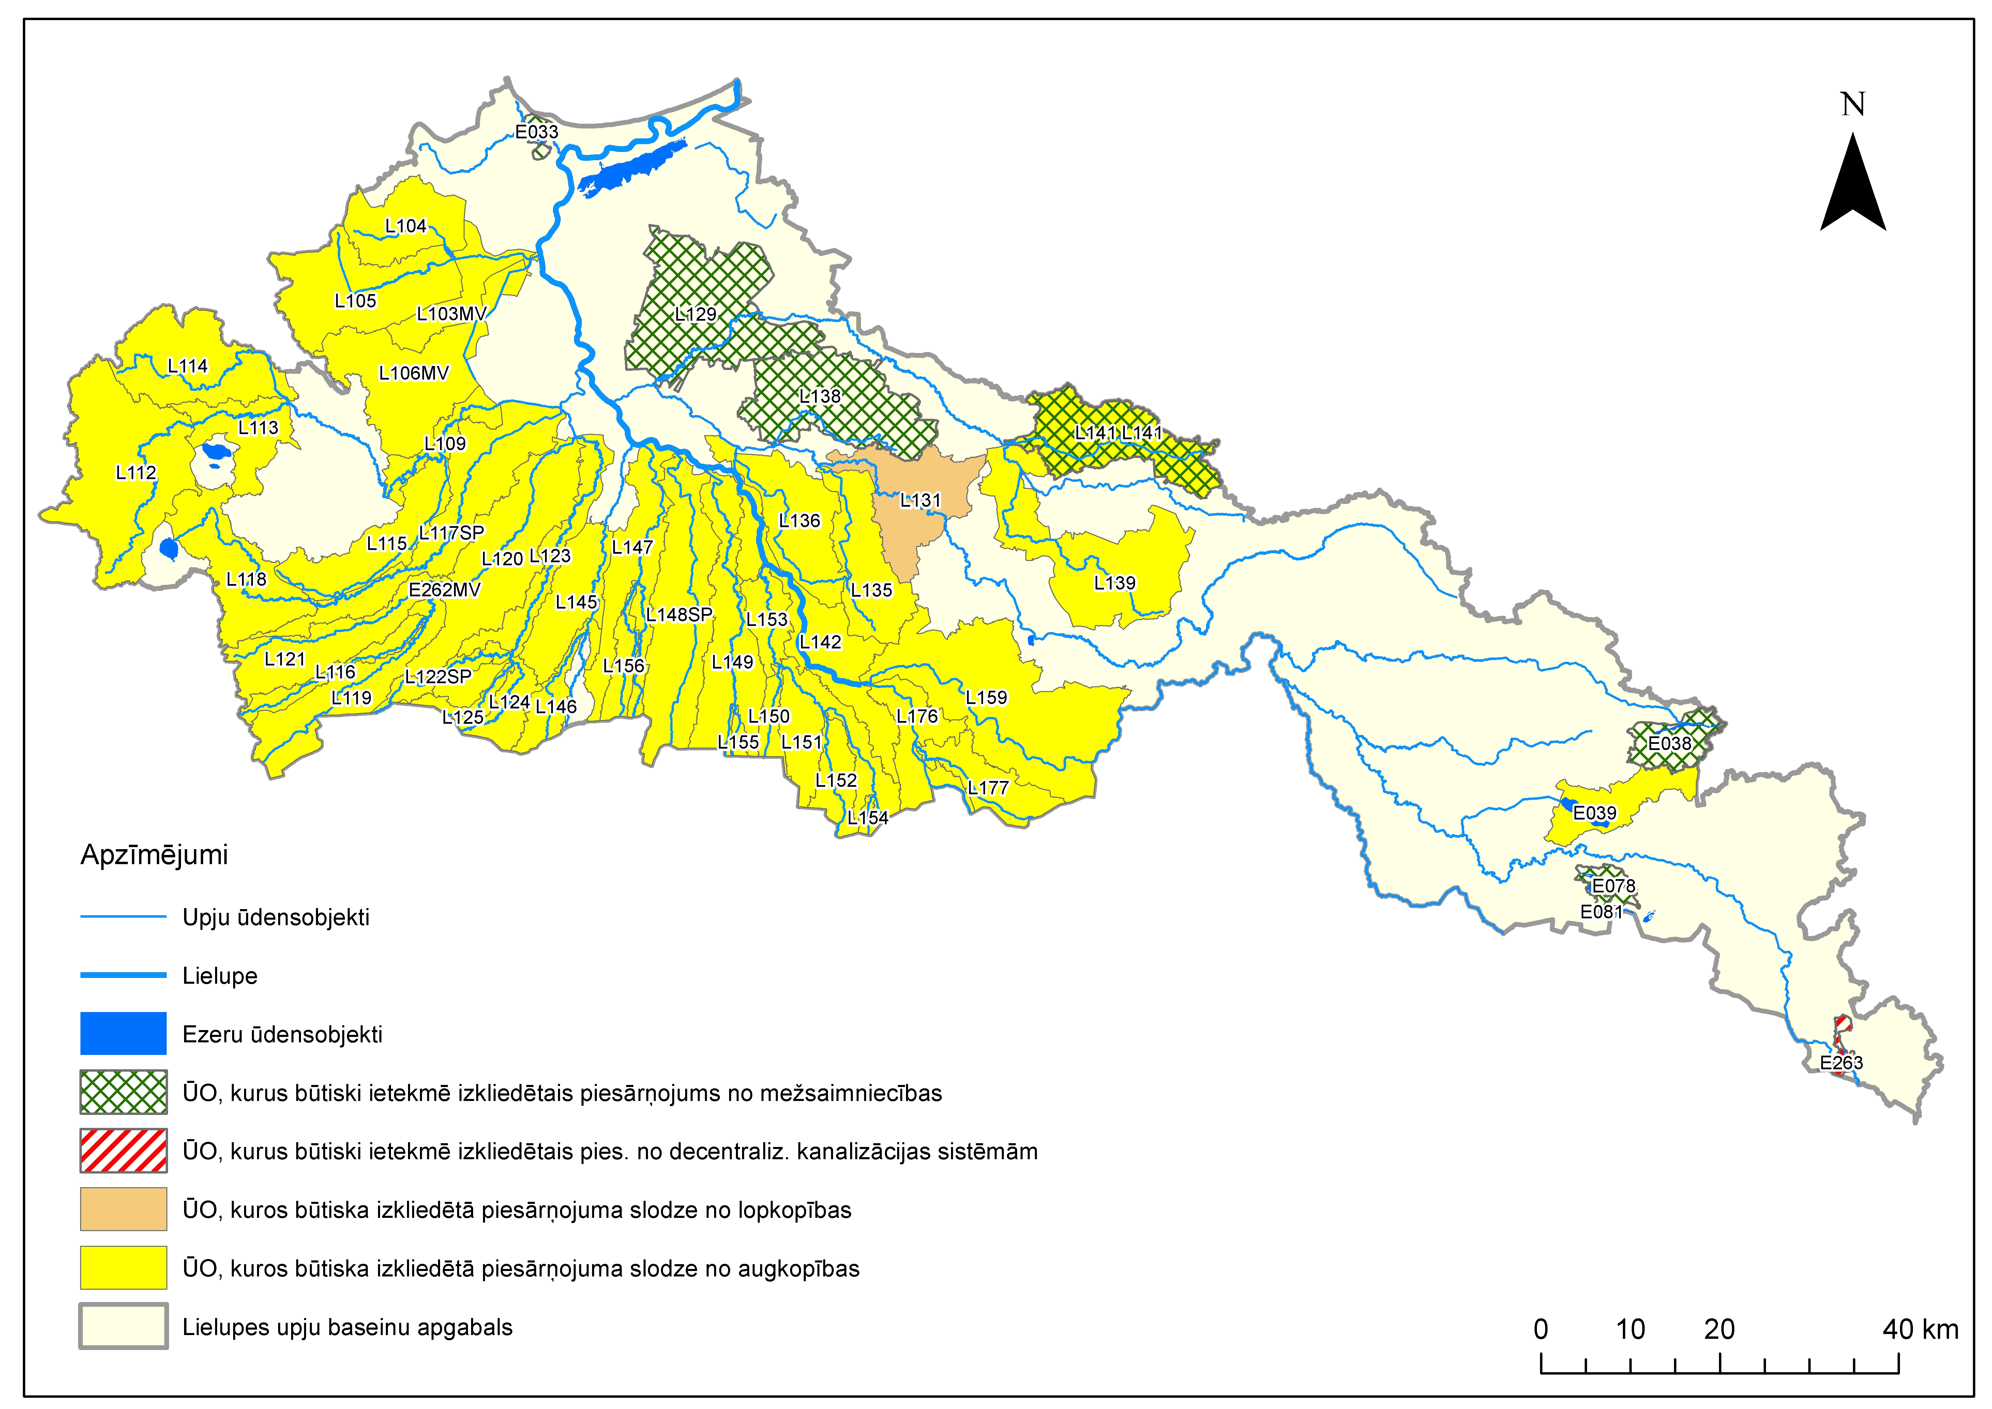
IZKLIEDĒTĀ PIESĀRŅOJUMA BŪTISKI IETEKMĒTIE ŪO LIELUPES UBA

Slide 14
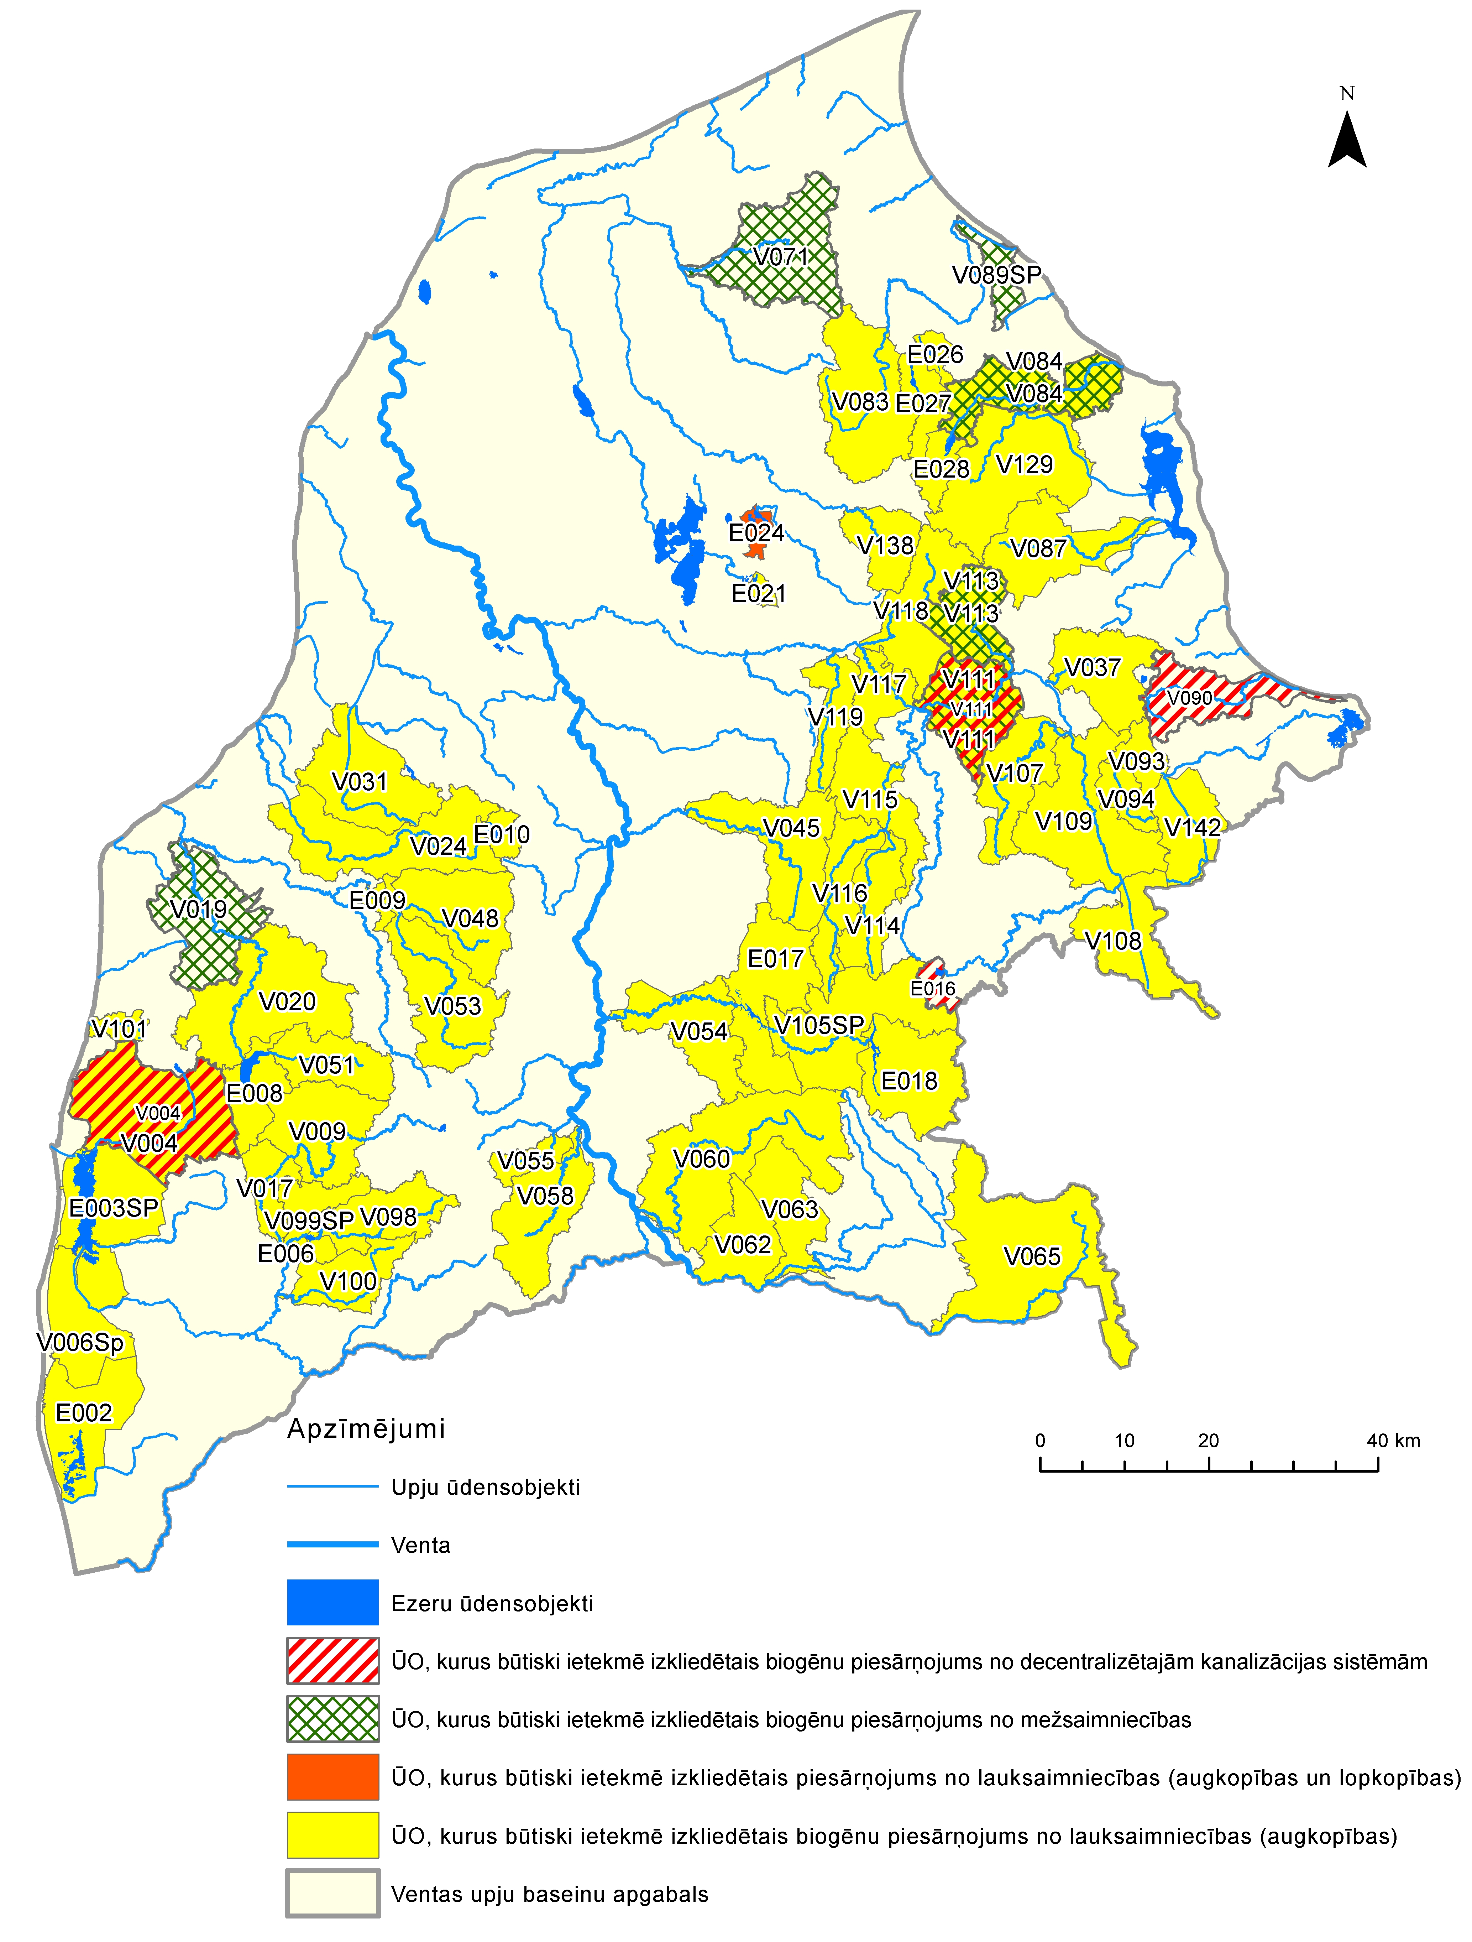
IZKLIEDĒTĀ PIESĀRŅOJUMA BŪTISKI IETEKMĒTIE ŪO VENTAS UBA

Slide 15
PAPILDUS PASĀKUMI IZKLIEDĒTĀ PIESĀRŅOJUMA SLODZES SAMAZINĀŠANAI
Šobrīd tiek veikta izmaksu-efektivitātes analīze, lai piemērotu izmaksu-efektīvākos pasākumus lauksaimniecības un mežsaimniecības radīto slodžu samazināšanai.
Lauksaimniecība
Mākslīgā pazemes mitrzeme
Mākslīgā virszemes mitrzeme
Kontrolētā drenāža
Ziemzaļo platību (rugāju lauku) uzturēšana
Uztvērējaugu (starpkultūru, pasējas kultūraugu) audzēšana
Ilggadīgo zālāju ierīkošana un uzturēšana aramzemēs
Ilggadīgo stādījumu ierīkošana aramzemēs
Piesātinātā buferjosla
Koka šķeldas bioreaktori
Konservējošā (minimālā) augsnes apstrāde
Augu sekas ievērošana
Stabilizēta slāpekļa mēslojuma lietošana
Slāpekļa mēslojuma lietošanas samazinājums (par 20% no normas)
Mežsaimniecība
Maksimālās plūsmas kontroles dambis ar plūsmu regulējošām caurulēm
Virszemes filtrācijas platība
Meža piekrastes aizsargjosla (buferjosla) (15 m)

Slide 16
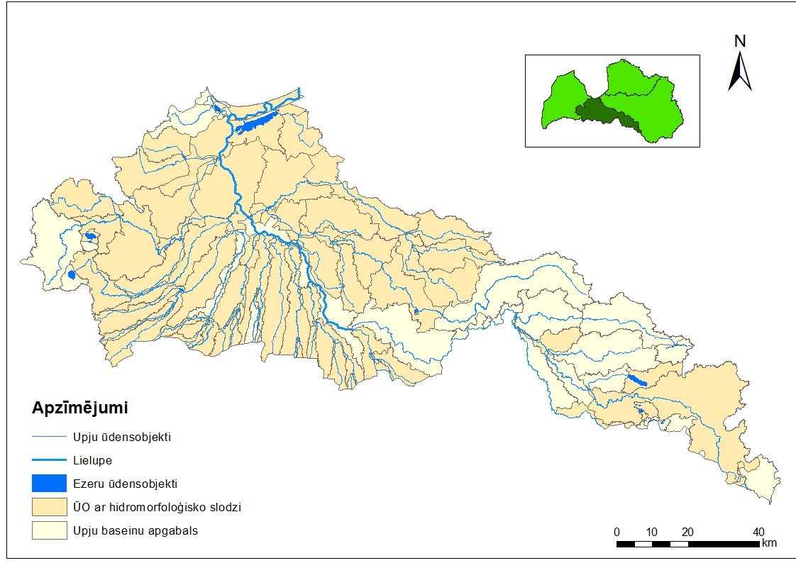
HIDROMORFOLOĢISKO PĀRVEIDOJUMU BŪTISKI IETEKMĒTIE ŪO LIELUPES UBA

Slide 17
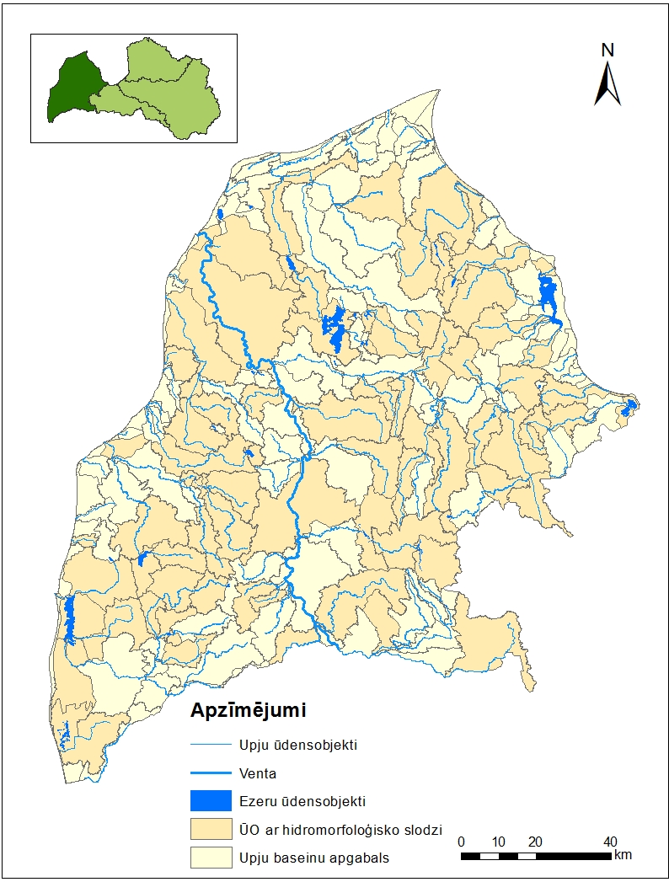
HIDROMORFOLOĢISKO PĀRVEIDOJUMU BŪTISKI IETEKMĒTIE ŪO VENTAS UBA

Slide 18
PAPILDUS PASĀKUMI HIDROMORFOLOĢISKO PĀRVEIDOJUMU IETEKMES SAMAZINĀŠANAI
Izmaksu-efektivitātes analīzes ietvaros:
Identificēti tehniski iespējamie pasākumi;
Noteikta pasākumu efektivitāti;
Provizoriski aprēķinātas pasākumu izmaksas;
Atlasīti izmaksu efektīvie pasākumi.
Mazās hidroelektrostacijas:
Nojaukt aizsprostu
Būvēt zivju ceļu
Noteikt ekoloģisko caurplūdumu
Noteikt atbilstošas ekoloģiskā caurplūduma prasības, veikt izmaiņas HES izsniegtajā ūdens resursu lietošanas atļaujās
Nodrošināt ekoloģisko caurplūdumu atbilstoši veiktajām izmaiņām ūdens resursu lietošanas atļaujās

Slide 19
PAPILDUS PASĀKUMI HIDROMORFOLOĢISKO PĀRVEIDOJUMU IETEKMES SAMAZINĀŠANAI (2)
Hidroelektrostaciju kaskādes:
Izstrādāt vadlīnijas (E-flow) saskaņotai, videi draudzīgai darbībai HES kaskādēs
Noteikt atbilstošas prasības HES saskaņotai darbībai kaskādēs, vadoties pēc HES kaskāžu darbības vadlīnijām
Nodrošināt saskaņotu, videi draudzīgu darbību HES kaskādēs atbilstoši VVD veiktajām izmaiņām ūdens resursu lietošanas atļaujā
Aizsprosti:
Nojaukt aizsprostu
Būvēt zivju ceļu
Laterālā nepārtrauktība:
Izvietot upes gultnē dabas elementus
Izveidot jaunu upes gultni, lai veidotu meandrus
Pārrobežu hidromorfoloģiskās slodzes:
Veidot sadarbību ar pārrobežu atbildīgajām iestādēm
Ostas
Īstenot izstrādātos rīcības plānus un prioritāros "mīkstinošos" pasākumus ostu negatīvās ietekmes mazināšanai

Slide 20
PALDIES PAR UZMANĪBU!
Linda Fībiga
linda.fibiga@lvgmc.lv

